Slide 1

Сервис курьерской доставки DostavMe

Slide 2
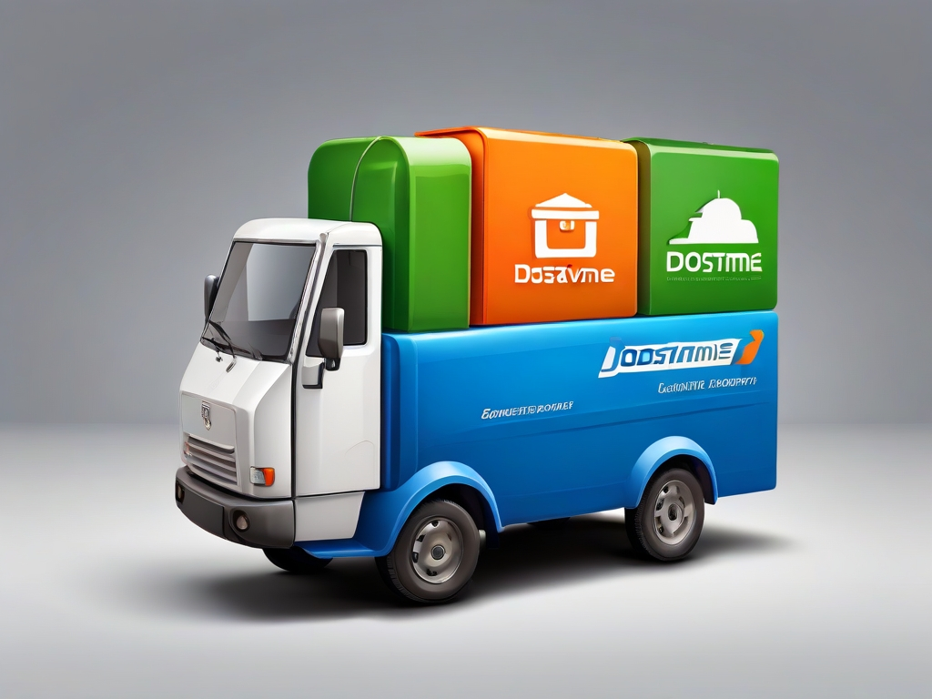
Проблема
В последнее время люди стали чаще делать заказы, из-за чего возникла надобность в приложениях для доставок, но нынешние приложения неудобные и имеют большое количество багов.

Slide 3

Цель
Разработать удобное приложения для тех, кто делает заказ(клиенты), и для тех, кто выполняет заказ(курьеры)

Slide 4


Аналоги
Wb courier
Dostavista
Вечные баги
Неудобный интерфейс

Slide 5




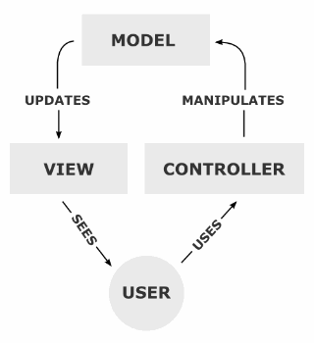


Технологический стек
Java
Android SDK
SQLite
Google Map API
SessionManager
NotificationManager
Material Design
MVC
Git
XML

Slide 6
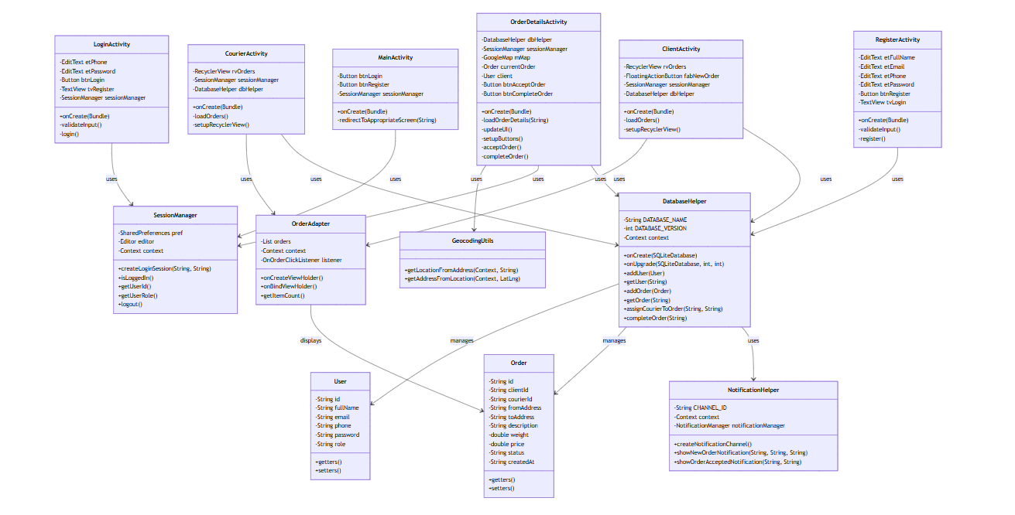
UML диаграмма

Slide 7
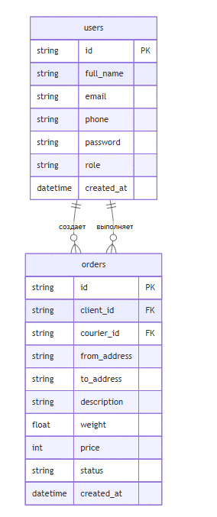
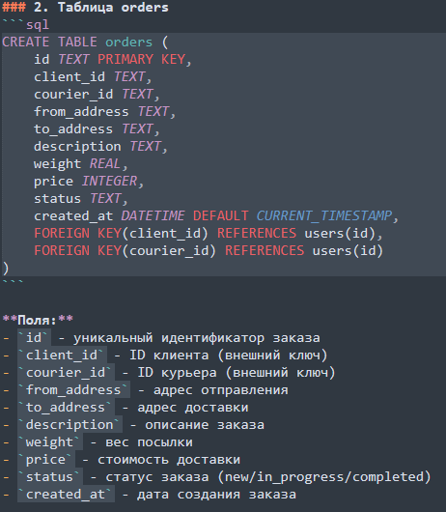
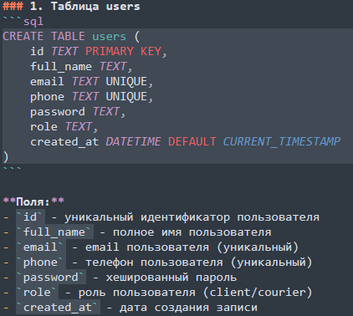
Архитектура базы данных

Slide 8
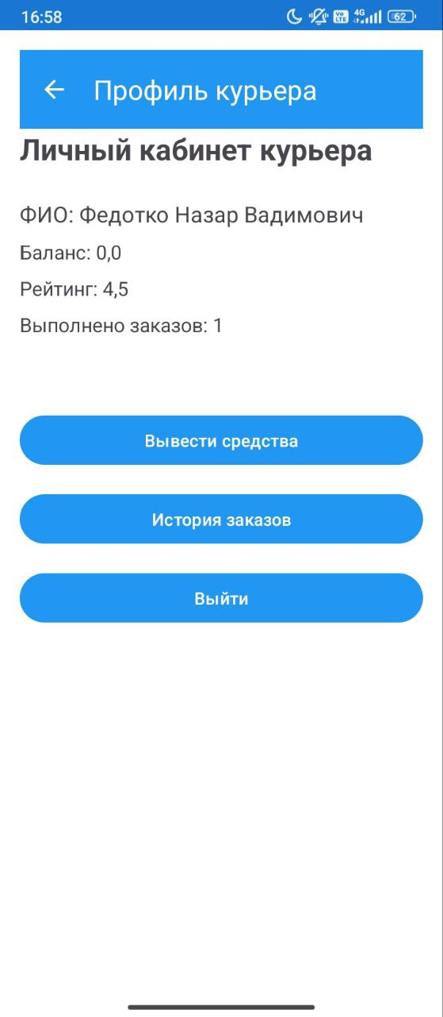
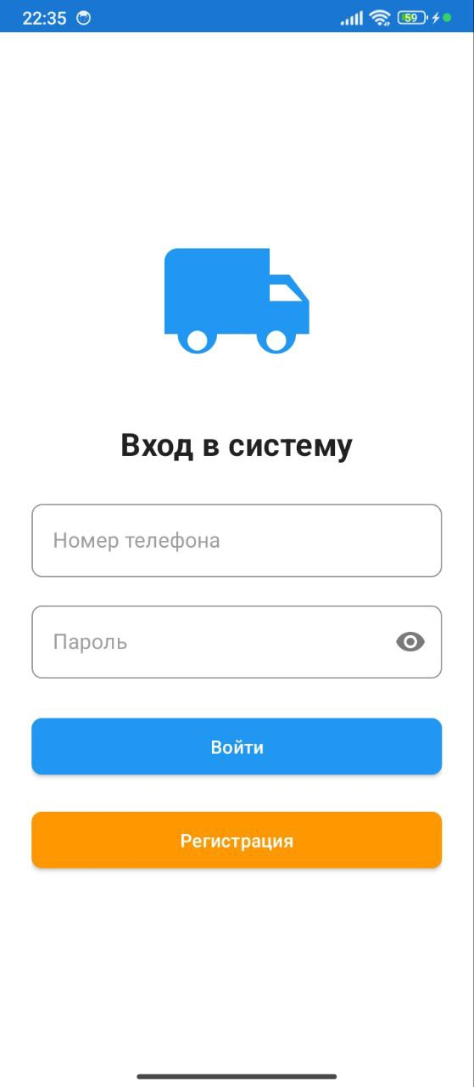
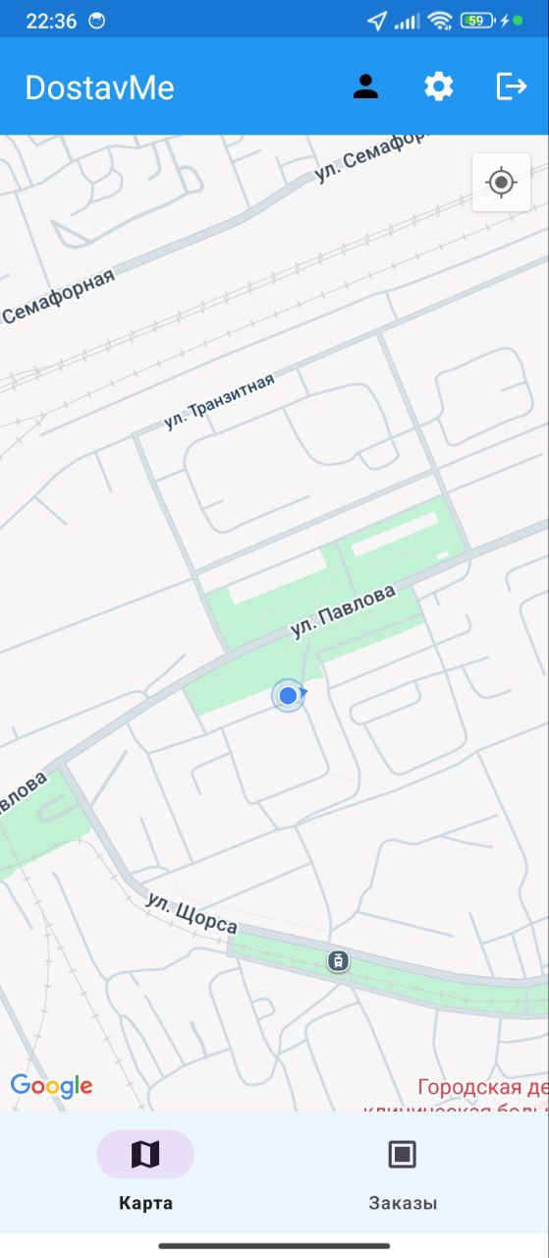
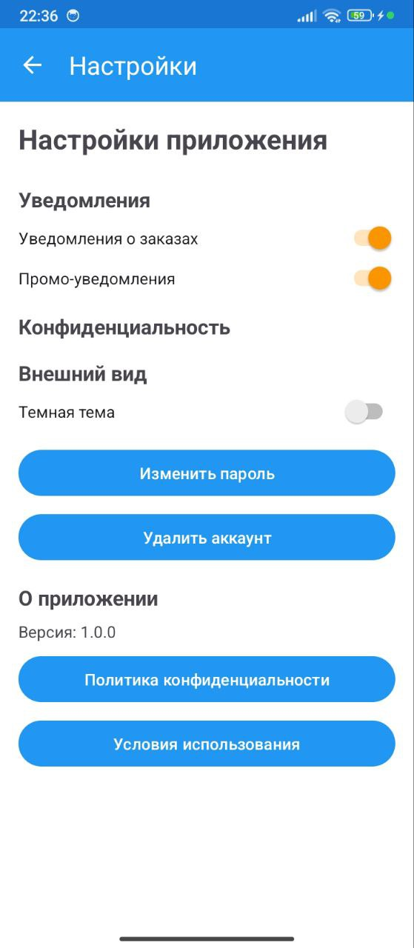
Примеры реализации

Slide 9

Плюсы и минусы
Плюсы:
Современный и удобный интерфейс
Интеграция с Google Maps
Модульная архитектура проекта
Минусы:
Отсутствие чата между клиентом и курьером
Нет системы отмены заказа
Отсутствие мультиязычности

Slide 10

Перспективы
Добавление недоделанного функционала
Интеграция с системами логистики и популярными платежными системами
Реализация системы страхования заказов
Проверка пользователей через ГосУслуги
Монетизировать проект

Slide 11




